Slide 1
Uso di array
Array bidimensionali
Notes:
Informatica Generale - Introduzione al linguaggio C
© Andrea De Lucia

Slide 2
Visita degli elementi di un array
Visita totale: vengono analizzati tutti gli elementi
  In questo caso di solito si usa un ciclo a conteggio
Visita finalizzata: la visita termina quando un elemento dell’array verifica una certa condizione
  In questo caso bisogna usare un ciclo a condizione iniziale
    due condizioni di uscita: una sull’indice di scansione (visitati tutti gli elementi si esce comunque dal ciclo) e l’altra che dipende dal problema specifico ...
  Esempio: la ricerca di un elemento termina se è stato trovato l’elemento …
    … in ogni caso si termina se si sono visitati tutti gli elementi dell’array senza trovare l’elemento dato
Notes:
Valutazione e COntrollo Ambientale - Array
© Andrea De Lucia

Slide 3
Ricerca di un elemento in un array
int ricerca(int a[], int n, int elem)
{
int i = 0; /* indice dell’array */
int trovato = 0; /* indica se elem è stato trovato */
while(i < n && !trovato) /* visita finalizzata */
if (a[i] == elem)
trovato = 1; /* permette di uscire dal ciclo */
else i++; /* se non trovato incrementa l’indice */
if(!trovato)
return (–1); /* se non trovato restituisce -1 */
return (i); /* altrimenti la posizione dell’elemento */
}

Slide 4
Inserimento di un elemento in un array
Dato un array a di riempimento n e cardinalità NMAX inserire un elemento el in posizione pos. Sia a1 il nuovo array e n1 il suo riempimento
  Precondizione: 0 <= pos <= n < NMAX
    l’elemento deve essere inserito in una posizione “valida” e l’array non deve essere “pieno”
  Postcondizione: (a1[i] = a[i] && 0 <= i <= pos-1) && (a1[j] = a[j-1] && pos+1 <= j <= n) && (a1[pos] = el) && (n1 = n+1)
    nel nuovo array tutti gli elementi a partire dalla posizione pos sono spostati in avanti di una posizione; in posizione pos si troverà l’elementi el
Notes:
Valutazione e COntrollo Ambientale - Array
© Andrea De Lucia

Slide 5
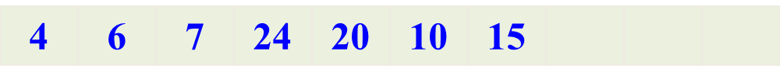
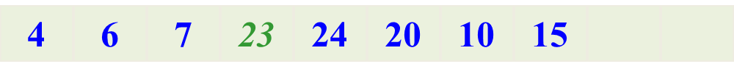
Descrizione dell’algoritmo
l’array a e il suo riempimento n sono parametri di I/O
si spostano in avanti tutti gli elementi dell’array a compresi tra le posizioni pos e n-1.
si inserisce el in posizione pos
si incrementa n
Esempio: inserire 23 in posizione 3
Notes:
Valutazione e COntrollo Ambientale - Array
© Andrea De Lucia

Slide 6
Codice della funzione
// precondizione: 0 <= pos <= n
int inserisci(int a[ ], int n, int el, int pos)
{
int i;
for (i = n; i > pos; i--)
a[i] = a[i-1]; // shift a destra
a[pos] = el;
return n+1;
}

Slide 7
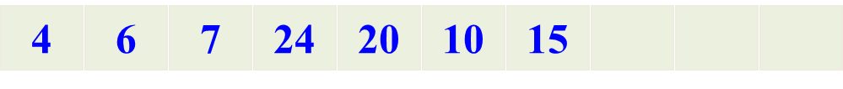
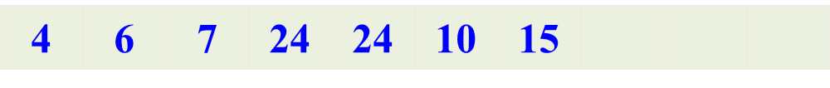
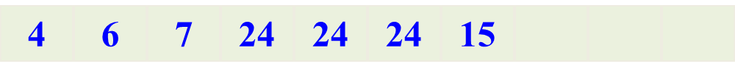
Errore tipico
Un errore tipico consiste nell’eseguire il ciclo a conteggio scandendo le posizioni in senso crescente
Il risultato è il ricopiamento a destra dell’elemento che si trova in posizione inferiore
. . . . .
Notes:
Valutazione e COntrollo Ambientale - Array
© Andrea De Lucia

Slide 8
Eliminazione di un elemento
Dato un array a di riempimento n e cardinalità NMAX eliminare l’elemento in posizione pos. Sia a1 il nuovo array e n1 il suo riempimento
  Precondizione: 0 <= pos < n <= NMAX
    la posizione dell’elemento da eliminare deve essere “valida”
  Postcondizione: (a1[i] = a[i] && 0 <= i <= pos-1) && (a1[j] = a[j+1] && pos <= j < n-1) &&
  n1 = n-1
    nel nuovo array tutti gli elementi a partire dalla posizione pos+1 sono spostati indietro di una posizione
Notes:
Valutazione e COntrollo Ambientale - Array
© Andrea De Lucia

Slide 9
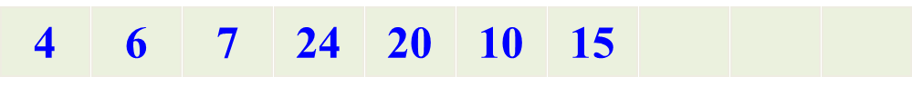
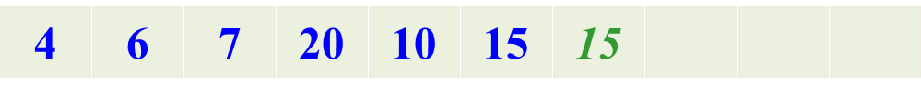
Descrizione dell’ algoritmo
l’array a e il suo riempimento n sono parametri di I/O
si spostano indietro tutti gli elementi dell’array a compresi tra le posizioni pos+1 e n-1.
si decrementa n
Esempio: eliminare l’elemento in posizione 3
Notes:
Valutazione e COntrollo Ambientale - Array
© Andrea De Lucia

Slide 10
Codice della funzione
// precondizione: 0 <= pos < *n
int elimina(int a[], int n, int pos)
{
int i;
for (i = pos; i < n-1; i++)
a[i] = a[i+1]; // shift a sinistra
return n-1;
}

Slide 11

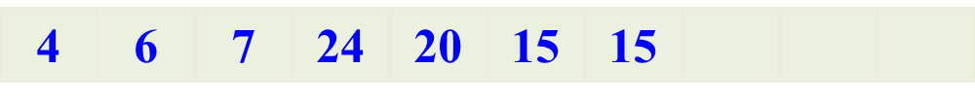
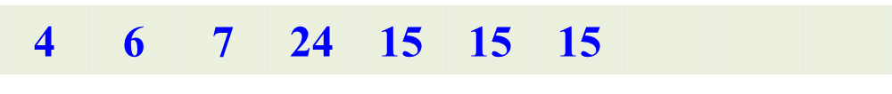
Errore tipico
Un errore tipico consiste nell’eseguire il ciclo a conteggio scandendo le posizioni in senso decrescente
il risultato è il ricopiamento a sinistra dell’elemento che si trova in posizione finale
. . . . .
Notes:
Valutazione e COntrollo Ambientale - Array
© Andrea De Lucia

Slide 12
Ricerca lineare in un array ordinato
Se l’array è ordinato in senso crescente, non è necessario arrivare alla fine dell’array per stabilire che l’elemento non è stato trovato ...
… ci si può fermare appena si trova un elemento maggiore (o uguale) di quello dato …
  maggiore --> non trovato !
  uguale --> trovato !
Ovviamente, se l’elemento è maggiore di tutti quelli presenti nell’array, allora si visiterà l’intero array (caso peggiore) ...
Notes:
Valutazione e COntrollo Ambientale - Array
© Andrea De Lucia

Slide 13
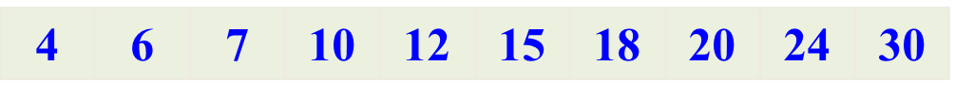
Esempio
Dato l’array ...
La ricerca di 13 e la ricerca di 15 terminano
quando l’elemento corrente è 15
La ricerca di 40 termina quando si sono visitati tutti gli elementi dell’array
Notes:
Valutazione e COntrollo Ambientale - Array
© Andrea De Lucia

Slide 14
Ricerca lineare in un array ordinato
int ricercaord(int a[], int n, int elem)
{
int i = 0;
int trovato = 0;
while(i < n && !trovato) /* visita finalizzata */
if (a[i] >= elem)
trovato = 1; /* permette di uscire dal ciclo */
else i++;
if(!trovato || a[i] > elem)
i = -1;
return (i);
}

Slide 15
Ricerca in un array ordinato alternativa 1
int ricercaord(int a[], int n, int elem)
{
int i = 0;
int trovato = 0;
int maggiore = 0;
while(i < n && !trovato && !maggiore) /* visita finalizzata */
if (a[i] == elem)
trovato = 1; /* permette di uscire dal ciclo */
else if(a[i] > elem)
maggiore = 1;
else i++;
if(!trovato)
i = -1;
return (i);
}

Slide 16
Ricerca lineare in array ordinato: alternativa 2
int ricercaord(int a[], int n, int elem)
{
int i = 0;
while(i < n && a[i] < elem) /* visita finalizzata */
i++;
if(i == n || a[i] > elem)
i = -1;
return (i);
}

Slide 17
Ricerca binaria (logaritmica) in un array ordinato
Una strategia migliore consiste nel dividere l’array in due metà e confrontare l’elemento da cercare con l’elemento centrale dell’array
  uguali --> trovato (… e ci si ferma)
  elemento dell’array maggiore --> continuare la ricerca nella prima metà dell’array
  elemento dell’array minore --> continuare la ricerca nella seconda metà dell’array
Se l’elemento non è presente, l’array si ridurrà ad un solo elemento, non divisibile in due (terminazione)
  nel caso peggiore si visitano log₂ n elementi dell’array ...
Notes:
Valutazione e COntrollo Ambientale - Array
© Andrea De Lucia

Slide 18
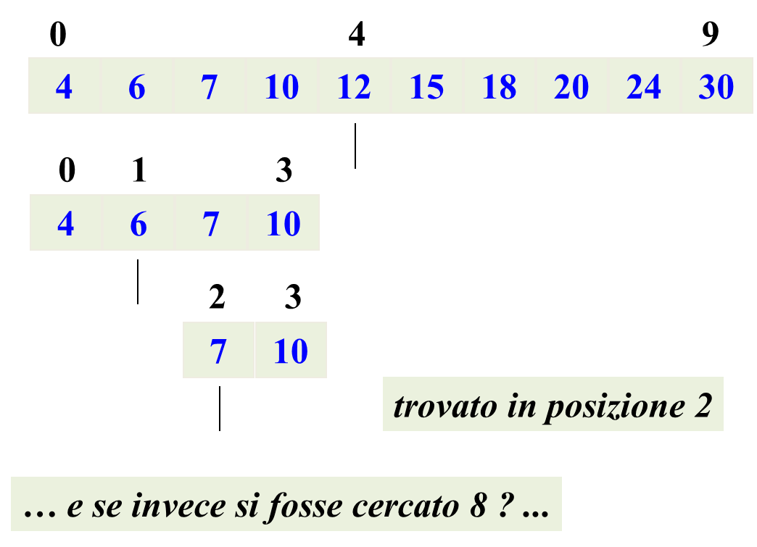
Esempio
Cercare l’elemento 7 nell’array ...
Notes:
Valutazione e COntrollo Ambientale - Array
© Andrea De Lucia

Slide 19
Ricerca binaria
int ricercabin(int a[], int n, int elem)
{ int h, k, p;
int trovato = 0;
h = 0; k = n-1; // estremi dell’intervallo in cui ricercare
while(h <= k && ! trovato)
{
p = (h + k) / 2; // posizione centrale
if (a[p] == elem)
trovato = 1; // permette di uscire dal ciclo
else if(a[p] > elem)
k = p-1; // la ricerca continua nella prima metà
else h = p+1;
} // la ricerca continua nella seconda metà
if(!trovato)
p = -1;
return (p);
}
Notes:
Valutazione e COntrollo Ambientale - Array
© Andrea De Lucia

Slide 20
Cenni su Array bidimensionali
a₁₁
a₁₂
...
a_{1m}
array
bidim
a₂₁
a₂₂
...
a_{2m}
a_{n1}
a_{n2}
...
a_{nm}

Slide 21
Array bidimensionali in C
Sintassi dichiarazione
  Nome_Tipo NomeArray [dim1] [dim2];
esempi:
  int tabella [7] [9];
  int matrice [4] [3];
dichiarazione con inizializzazione (inizializzazione per righe), esempo:
  int matrice [2] [5] = {1, 2, 3, 4, 5
  6, 7, 8, 9, 10};
Uso e funzione di accesso:
  x = matrice[1][3] + y;
  matrice[0][4] = 3 * x + 2 *y;

Slide 22
Array bi-dimensionali
Il tipo degli elementi di un array può a sua volta essere un array
  Esempio:un array di array può servire a rappresentare una tabella pitagorica
#define RIGHE 11
#define COLONNE 11
int main (void)
{
int i, j;
int Pitagorica[RIGHE][COLONNE];
for (i=1; i<RIGHE; i++)
for (j=1; j<COLONNE; j++)
Pitagorica[i][j] = i*j;
return 0;
}

Slide 23
Array come parametri di funzione
Passaggio indirizzo di base (riferimento)
Esempio di prototipo di funzione:
  void somma_array(float a[RMAX][CMAX], float b[RMAX][CMAX], float c[RMAX][CMAX], int nr, int nc);
Esempio di chiamata a funzione:
  float x[RMAX][CMAX], y[RMAX][CMAX], z[RMAX][CMAX];
  int nr, nc;
  somma_array(x, y, z, nr, nc);
Notes:
Valutazione e COntrollo Ambientale - Array
© Andrea De Lucia

Slide 24
Un esempio
#define RMAX 15
#define CMAX 20
void somma_array(float a[RMAX][CMAX],
float b[RMAX][CMAX], float c[RMAX][CMAX],
int nr, int nc)
{
int i, j; // indici di riga e colonna
for (i = 0; i < nr; i++)
for(j = 0; j < nc; j++)
c[i][j] = a[i][j] + b[i][j];
}

Slide 25
Passaggio di array bi-dimensionali come parametri
Anche nel caso di array bi-dimensionali ciò che viene passato come parametro è l’indirizzo di base
int prodotto (int Pitagorica[RIGHE][COLONNE], int n, int m)
{
return Pitagorica[n][m];
}
è necessario specificare almeno la seconda dimensione, la prima è opzionale

Slide 26
I/O di un array bidimensionale
void input_array(int a[RMAX][CMAX], int nr, int nc)
{ int i, j;
for (i = 0; i < nr; i++)
for(j = 0; j < nc; j++) {
printf( “a[%d][%d]: ”, i, j);
scanf(“%d”, &a[i][j]); }
}
void output_array(int a[RMAX][CMAX], int nr, int nc)
{ int i, j;
for (i = 0; i < nr; i++) {
for(j = 0; j < nc; j++)
printf(“%d ”, a[i][j]);
printf(“\n”); }
}

Slide 27
Una nota su array come parametri ...
... possibile anche
void output_array(int a[][CMAX], int nr, int nc)
… ma non ...
void output_array(int a[][], int nr, int nc)
il motivo è che gli array sono memorizzati per riga ...
per conoscere la posizione dell’elemento a[i][j] in memoria occorre sapere quanti elementi lo precedono, ossia tutti gli elementi delle i righe precedenti (da 0 ad i-1) + j elementi della stessa riga
se gli elementi di una riga sono CMAX, in totale fanno:
      i * CMAX + j elementi

Slide 28
Allocazione di array bi-dimensionale
1207
1229
1207 è l’indirizzo di base IB dell’array
RIGHE blocchi, ciascuno di dimensione COLONNE*sizeof(int)
1251
1273
1295
1317
1339
1361
1383
1405
1427

Slide 29
Considerazione su allocazione di array bi-dimensionali e parametri
l’indirizzo di Pitagorica[3][7] si calcola quindi come:
IB + 3*COLONNE*sizeof(int) + 7*sizeof(int)
Questo è il motivo di dover specificare quanto meno la seconda dimensione: è necessaria per calcolare l’indirizzo di ciascuna componente

